Slide 1
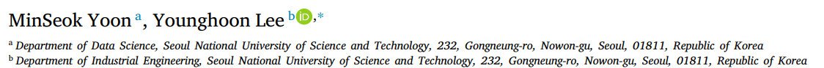
Novel augmentation techniques using diffusion models for green wall plant health classification
2025

Slide 2
CONTENTS
Introduction
Literature Review
Methodology
Results
Conclusion

Slide 3
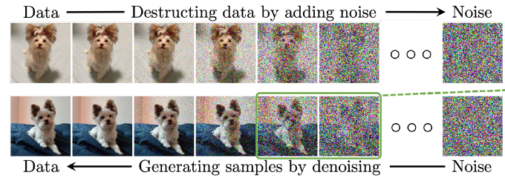
Introduction
Yang, Ling, et al. “Diffusion models: A comprehensive survey of methods and applications.” ACM Computing Surveys 56.4 (2023): 1–39.
Notes:
擴散模型是一種生成模型，其概念是透過逐步向數據添加隨機雜訊，直到數據完全變成雜訊，然後學習如何逆轉這個過程，從雜訊中逐步恢復原始數據
如圖在每個時間步長，都會向圖像中添加少量的高斯雜訊，使得圖像逐漸變得模糊和失真。
如圖所示，狗的圖像從清晰逐漸變得模糊，最終變成一團雜訊。
逆向去噪過程:這是擴散模型學習的關鍵部分。 模型會學習如何從帶有雜訊的圖像中去除雜訊，從而逐步恢復原始圖像。
透過學習這個逆向過程，模型能夠從隨機雜訊開始，逐步生成出新的、逼真的圖像。

Slide 4
CONTENTS
Introduction
Literature Review
Methodology
Results
Conclusion

Slide 5

Progressive generation
Notes:
未來在預測新圖時 即可以用一個亂生成的雜訊 最終生成一個合理的圖 這邊是cifar的範例

Slide 6


Literature Review: Latent space interpolation vs. Pixel space interpolation
Latent space: data compression, high efficiency
Pixel space: high dimension, not smooth
Notes:
Latent Space是模型學習到的一個抽象空間，用來表示資料的本質特徵，但這些特徵並不是原始資料，這個方法通常在生成過程中是更高效、更平滑且更穩定的選擇，特別是在像擴散模型這樣的情境下，能夠更好地捕捉數據的結構性特徵。
Pixel space 雖然能夠保留更多的細節，在高維度數據的問題，計算成本高且容易出現不穩定和不自然的過渡

Slide 7
Literature Review: Latent space interpolation vs. Pixel space interpolation
Why latent space?
Space: latent space<< pixel space
Style change: enable domain adaptation, style transfer
Notes:
因為 latent space 是一個高維且有結構的特徵空間，模型會在這裡學習到特徵代表內容 風格 不同 domain資料之間的差異與轉換邏輯

Slide 8
CONTENTS
Introduction
Literature Review
Methodology
Results
Conclusion

Slide 9
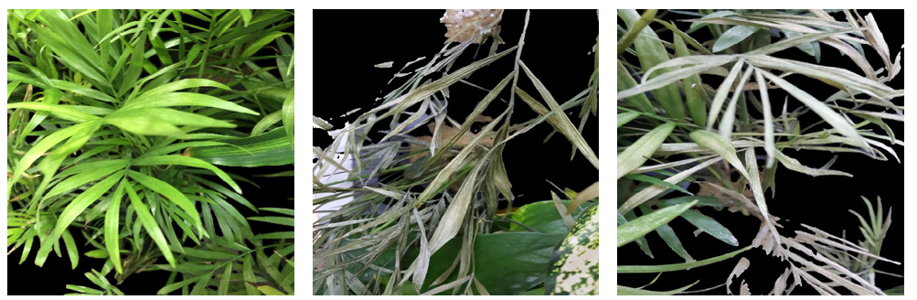
Why use LDM for plant?
Normal?
Slightly Wilted?
Wilted?
Notes:
如果只是分類會分不清楚這是屬於哪一類別 而且不容易尋找介於中間的特性，所以才使用diffusion model做一些影像合成，嘗試定出幾%的正常 幾%的枯萎

Slide 10
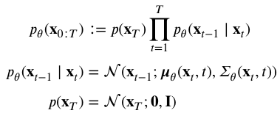
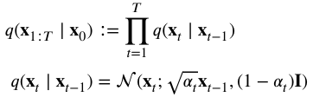
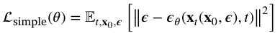
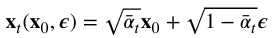
Diffusion models: Advanced generative techniques in deep learning
DDPM:
forward process:
Loss function:
linear interpolation function of noise and the image:
Notes:
X0​ :圖像
T 是馬爾可夫鏈的長度
x1​,x2​,…,xT​ 是與圖像具有相同維度的潛在變量
Pθ​(X0​:T) 表示具有學習過的高斯過渡過程的馬爾可夫鏈.
馬爾可夫鏈這個過程是由一系列的狀態組成，其中每一個狀態都是前一狀態進行過渡的，並且這些過渡是根據學習到的高斯過渡過程來建模的。
forward process就是用來加噪音

Slide 11
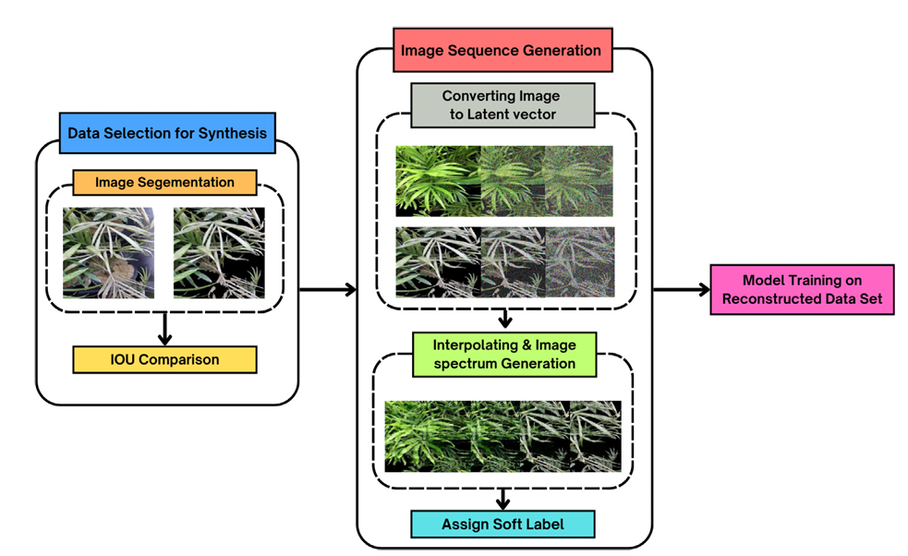
Workflow for Generating Synthetic Data
Notes:
這個方法利用插值在“正常” 和“枯萎” 兩種數據之間進行插值，並運用diffusion model生成多個“稍微枯萎”數據樣本。

Slide 12
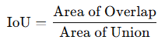
Selection of data for synthesis
Use IOU(Intersection over Union) as selection rule
If predicted box is perfect , IoU = 1.0. If no overlap, IoU = 0.
IOU>0.55 in paper
Notes:
IOU>0.55 才使用這張圖

Slide 13
Selection of data for synthesis
IOU>0.55
IOU>0.55
IOU<0.55
Notes:
最右邊圖因為太小 就不用

Slide 14
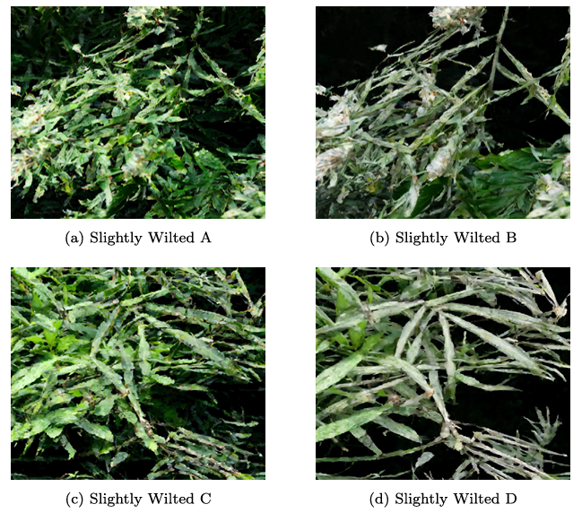
Results of Generating Slightly Wilted
75%
75%
75%
75%
Notes:
這邊是圖片合成 75%表示上方那張圖片占比
本研究運用這個方式合成圖片再進行diffusion model訓練

Slide 15
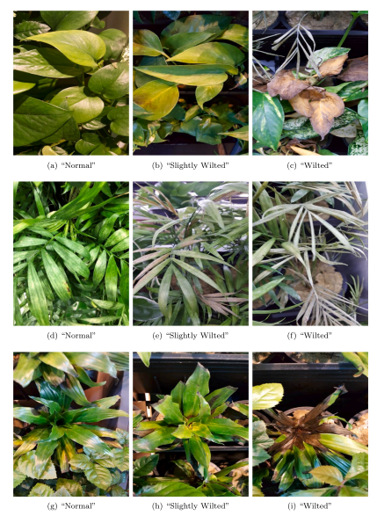
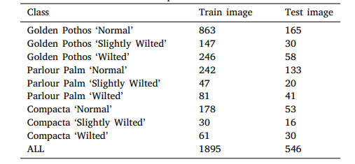
Prepare data
Notes:
這邊是數據集 包含正常 ,一點枯萎 和完全枯萎
全部有1895張圖要訓練 546張圖要測試

Slide 16
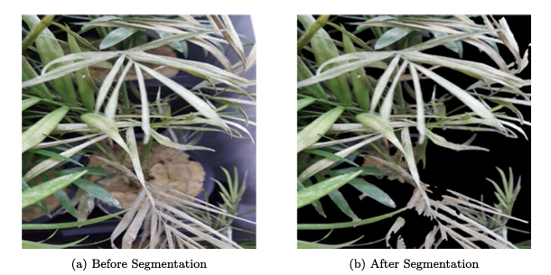
Prepare data
Use U-net to remove background
Notes:
利用Unet的技術 只偵測出綠色植物的部分 讓準確率大幅提升

Slide 17
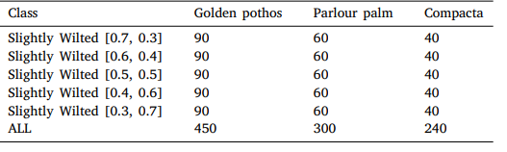
Prepare data
Notes:
使用30張正常 ,和20張完全枯萎 合成這些圖 最上面寫0.7表示70%正常與30%枯萎進行合成 golden pothos共90張 parlour palm 共60張 compacta 共40張
其他就照比例 最後共有450,300,240張

Slide 18
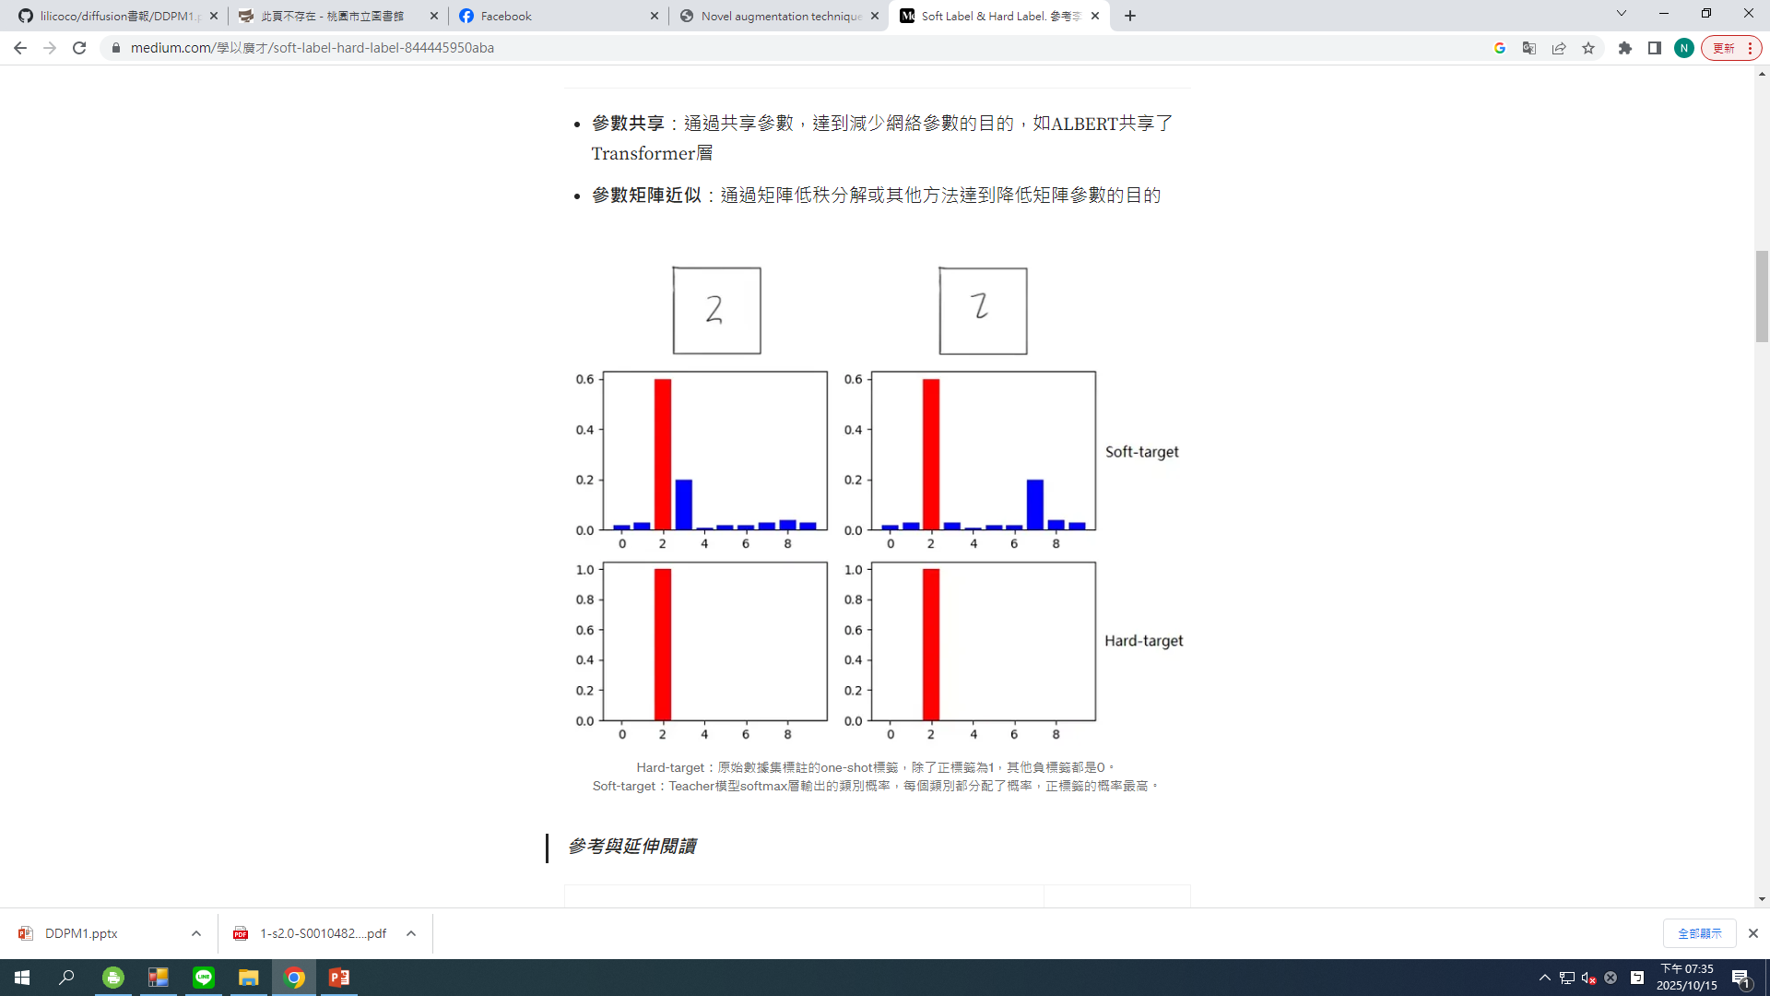
Hard label & Soft label
Hard Label
Hard Label: Normal [0,1] Wilted [1,0]
Use for classification
Soft Label: [0.7,0.3], [0.1,0.9]
Soft Label
Notes:
這邊介紹soft label hard label
因為有時候無法很明確知道這是什麼類別 例如上一頁提到 介於正常與枯萎 所以用soft label表示一個過渡狀態
可以看到soft label使用一個分布

Slide 19
CONTENTS
Introduction
Literature Review
Methodology
Results
Conclusion

Slide 20
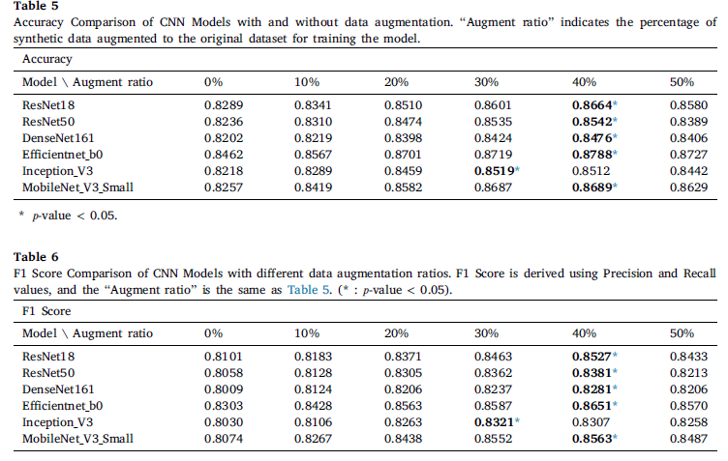
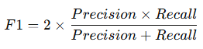
Result
Notes:
數據增益的ratio 與不同模型的準確度如表
可以看出增益越多準確度有更好
F1 score 越高表示模型在分類任務中的整體表現越好, 下表中F1越高表示precision 及recall同時都很好
大概在40%達到最佳效果

Slide 21
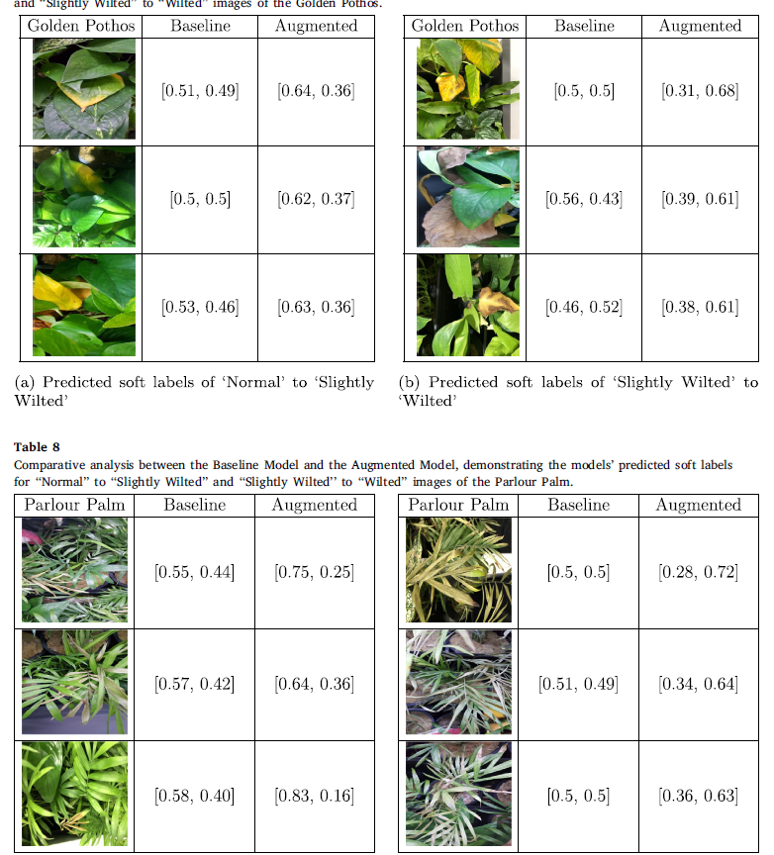
Result
Golden Pothos
Normal
Wilted
Slightly
wilted
Slightly
wilted
Notes:
這邊是Golden Pothos 的結果
左邊圖中中括弧的左邊表示正常 也就是0.51那邊 0.49表示一點點枯萎，看baseline那邊 分類起來 看起來差異並不大 但如果加入增益數據後，可以看出不再是0.5比上0.5左右的差距
可以看到上方有0.64及0.36這樣的比例，表示模型認為這張圖傾向正常 但有一點枯萎的程度
右圖也是一樣中括弧的左邊 0.5表示一點點枯萎 右邊為枯萎，右邊 圖中 若都用baseline訓練 都相差沒有太大 但加入了增益數據集後 可以看到底下是0.38比上0.61可以看出一個枯萎的程度

Slide 22
Result
Parlour Palm.
Normal
Wilted
Slightly
wilted
Slightly
wilted
Notes:
這邊是Parlour Palm 的結果
左邊圖中中括弧的左邊表示正常 也就是0.55那邊 0.44表示一點點枯萎，看baseline那邊 分類起來 看起來差異並不大 但如果加入增益數據後，可以看出不再是0.5比上0.5左右的差距
可以看到上方有0.75及0.25這樣的比例，表示模型認為這張圖傾向正常 但有一點枯萎的程度
下方的0.83 可以看出
右圖也是一樣中括弧的左邊 0.5表示一點點枯萎 右邊為枯萎，右邊 圖中 若都用baseline訓練 都相差沒有太大 但加入了增益數據集後 可以看到底下是0.38比上0.61可以看出一個枯萎的程度

Slide 23
Latent Interpolation
Interpolate only
No diffusion
Use spherical linear interpolation (slerp) on clean latent codes
FAIL!!
Notes:
這邊開始介紹三種實驗方法

Slide 24

Latent Interpolation
Interpolate-denoise
create noisy latent sequences
Denoise is performed by the LDM
Notes:
Z0t :代表第一個輸入圖像在時間步 t 時的潛在向量
ZNt :代表最後一個輸入圖像 (圖像N)在時間步 t時的潛在向
公式代表加入的噪音 加完噪音 再用LDM去噪音

Slide 25
Latent Interpolation
Denoise-interpolate-denoise

Slide 26
CONTENTS
Introduction
Literature Review
Methodology
Results
Conclusion

Slide 27


Diffusion for Interpolating Images
result
Notes:
FID越低越好，代表生成圖像的分布越接近真實圖像
Denoise-interpolate-denoise 在產生圖片序列較為合理

Slide 28
CONTENTS
Introduction
Literature Review
Methodology
Results
Conclusion

Slide 29
Conclusion
This paper introduce a new method for real image interpolation
Can apply to AI video

Slide 30

Diffusion for Interpolating Images
result

